Slide 1
TL431
Yavuz Demir

Slide 2
Gliederung
Eigenschaften der TL431
Ersatzschaltbild
Wie es aussieht wenn man es als Z-Diode benutzt
Unterschied zwischen TL431 und Z-Diode
Wie es aussieht wenn man es mit Widerständen beschaltet.

Slide 3
TL431

Slide 4
Eigenschaften
Einstellbar
Besser als jede Z-Diode
Billig
Verbraucht wenig Strom
Kann man als einstellbare Z-Diode und als Regelverstärker benutzen.

Slide 5
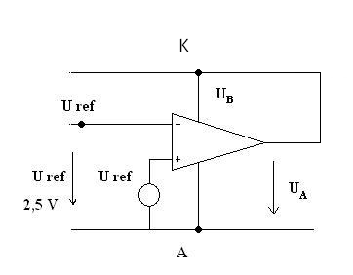
Ersatzschaltbild

Slide 6
Ersatzschaltbild
Wie das Ersatzschaltbild zeigt, kann man den TL431 als Regelverstärker benutzen.
Man kann das Element mit 2 Widerständen beschalten und erhält eine einstellbare Z-Diode im Bereich von 2,5V bis 36 V.

Slide 7
Anwendungen für den TL431
Direkte Verbindung von K nach Uref
Beschaltung des Anschlusses Ref mit 2 Widerständen
Beschaltung mit 3 Widerständen als Regelverstärker

Slide 8
Direkte Verbindung
R_{V}
K
R_{V}
Ref
K
U_{Z} = 2,5 V
U_{REF}
(2,5V)
Ref
A

Slide 9
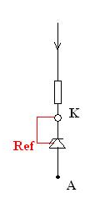
Direkte Verbindung
Verhält sich wie eine ideale Z-Diode mit Uref = Uz = 2,5V
Z Strom arbeitet mit mindestens 1mA, aber Datenblattwerte sind für 10mA spezifiziert, kann bis 100mA arbeiten

Slide 10
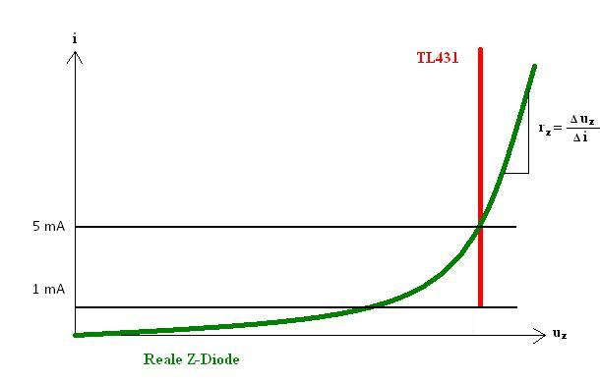
Unterschied zw. TL431 und Z-Diode
Abhängig vom Strom ist der TL431 mind. 20 Faktor besser als die Z-Diode (rz)
Bei der Temperatur-Abhängigkeit ist er auch etwa um den Faktor 20 besser als die Z-Diode

Slide 11
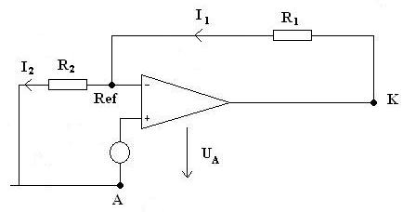
Beschaltung des Anschlusses Ref mit 2 Widerständen

Slide 12
Beschaltung des Anschlusses Ref mit 2 Widerständen
Ist wie eine einstellbare Z-Diode
Ua = Uz = Variable = Uref .

